Slide 1
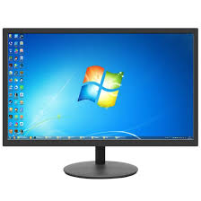
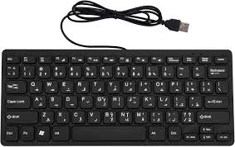
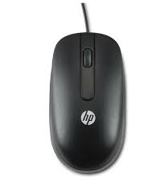
المعيار | المخرج | عنوان الدرس | الوحدة
يميز الازرار الخاصة بفتح وإغلاق جهاز الحاسوب بصورة صحيحة | يٌحدد المكونات الاساسية الحاسب الالي وملحقاته. (لوحة المفاتيح والفارة والشاشة الخ ) | الدرس رقم 3: مكونات الحاسب الآلي | الوحدة: يستخدم أجهزة الحاسب الآلي وتطبيقاته
ان يتعرف الطالب علي مكونات الحاسب الالي
الشاشة
لوحة المفاتيح
ماوس

Slide 2
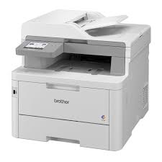
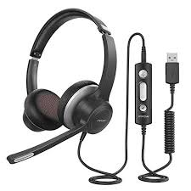
المعيار | المخرج | عنوان الدرس | الوحدة
يميز الازرار الخاصة بفتح وإغلاق جهاز الحاسوب بصورة صحيحة | يٌحدد المكونات الاساسية الحاسب الالي وملحقاته. (لوحة المفاتيح والفارة والشاشة الخ ) | الدرس رقم 3: مكونات الحاسب الآلي | الوحدة: يستخدم أجهزة الحاسب الآلي وتطبيقاته
ان يتعرف الطالب علي مكونات الحاسب الالي
السماعة
الطابعة

Slide 3
المعيار | المخرج | عنوان الدرس | الوحدة
يميز الازرار الخاصة بفتح وإغلاق جهاز الحاسوب بصورة صحيحة | يٌحدد المكونات الاساسية الحاسب الالي وملحقاته. (لوحة المفاتيح والفارة والشاشة الخ ) | الدرس رقم 3: مكونات الحاسب الآلي | الوحدة: يستخدم أجهزة الحاسب الآلي وتطبيقاته
ان يشيرالطالب علي المكون المطلوب منه( الشاشة – لوحة المفاتيح – الماوس )
لوحة المفاتيح
ماوس
الشاشة

Slide 4
المعيار | المخرج | عنوان الدرس | الوحدة
يميز الازرار الخاصة بفتح وإغلاق جهاز الحاسوب بصورة صحيحة | يٌحدد المكونات الاساسية الحاسب الالي وملحقاته. (لوحة المفاتيح والفارة والشاشة الخ ) | الدرس رقم 3: مكونات الحاسب الآلي | الوحدة: يستخدم أجهزة الحاسب الآلي وتطبيقاته
ان يشيرالطالب علي المكون المطلوب منه( السماعات - الطابعة)
السماعة
الطابعة

